Slide 1

PÓS-GRADUAÇÃO ALFA
Diego Américo Guedes
PROGRAMAÇÃO COM FRAMEWORKS E COMPONENTES

Slide 2
Tecnologias para middleware: RPC
Apresentação
Prof. Me. Diego Guedes

Slide 3
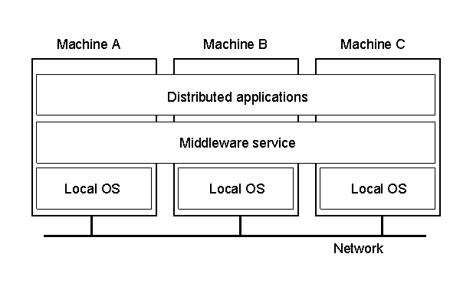
Middleware
Prof. Me. Diego Guedes

Slide 4
O que há de errado com Socket?
A troca de mensagem entre os componentes do sistema é feita através de uma interface de entrada e saída
Essa, no entanto, não é a forma como os componentes de programas não distribuídos interagem.
A chamada de procedimento é o modelo de interface padrão de sistemas não distribuídos
Prof. Me. Diego Guedes

Slide 5
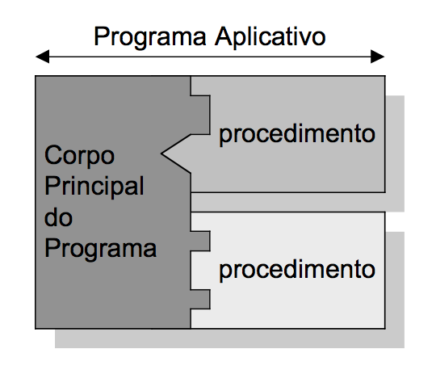
Chamada Local
Prof. Me. Diego Guedes

Slide 6
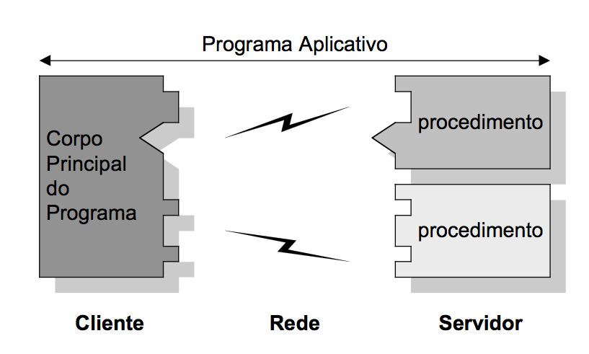
Chamada Remota
Prof. Me. Diego Guedes

Slide 7
Chamada Local
Como é implementada?
  Empilha os parâmetros da chamada
  Empilha o endereço do procedimento chamado
  Procedimento desempilha os parâmetros
  Executa seu trabalho e coloca o valor de retorno em um registrador
  Retorna para o endereço no topo da pilha
Prof. Me. Diego Guedes

Slide 8
Chamada Remota de Procedimento (RPC)
Criada em 1984 com o objetivo de tornar a computação distribuída parecida com a computação centralizada
Permite que processos possam invocar procedimentos/funções de outros processos (numa mesma máquina ou não)
Prof. Me. Diego Guedes

Slide 9
Chamada Remota de Procedimento (RPC)
Chamada Remota
  Mesma semântica da chamada local:
    chamador bloqueia até que o código chamado termine
  Simula uma chamada local com procedimentos locais e socket
  É uma construção de linguagem (language level construct) e não de sistema operacional
Prof. Me. Diego Guedes

Slide 10
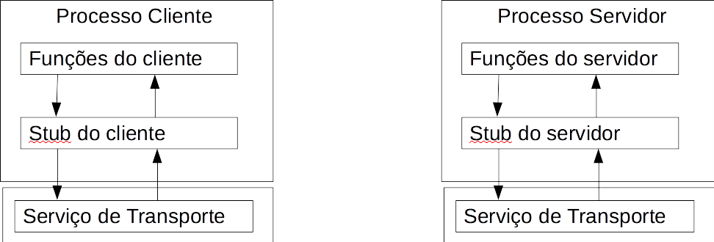
Chamada Remota de Procedimento (RPC)
Como é implementada?
  Funções stub são geradas localmente, em cada ponto da comunicação
  Uma função stub se parece com a função que se deseja chamar, mas contem código para enviar e receber mensagens pela rede
Prof. Me. Diego Guedes

Slide 11
Chamada Remota de Procedimento (RPC)
Etapas
  O cliente chama um procedimento local, a função stub.
  A função stub do cliente empacota os argumentos e constrói a mensagem a ser enviada pela rede (marshalling)
  A função stub faz uma chamada ao sistema (socket) para enviar a mensagem para o outro processo
  A função stub do servidor recebe a mensagem e desempacota os parâmetros (unmarshalling)
  A função stub do servidor chama o procedimento local
  A função stub do servidor empacota o resultado e faz uma chamada ao sistema para enviar o resultado para o outro processo
  A função stub do cliente recebe a mensagem do servidor, desempacota e retorna para o cliente.
  O cliente continua sua execução
Prof. Me. Diego Guedes

Slide 12
Questões relacionadas a RPC
Tipos de passagem de parâmetros
  Passagem por valor
    Valores dos parâmetros são copiados para a mensagem que sai do cliente
  Passagem por referência
    Não faz sentido copiar endereços em chamadas remotas. Por que?
Prof. Me. Diego Guedes

Slide 13
Questões relacionadas a RPC
Tipos de passagem de parâmetros
  Passagem por valor
    Valores dos parâmetros são copiados para a mensagem que sai do cliente
  Passagem por referência
    Não faz sentido copiar endereços em chamadas remotas. Por que?
    A alternativa é usar parâmetros inout: os valores dos parâmetros são copiados para a mensagem que sai do cliente e copiados de volta da mensagem que chega no cliente
Prof. Me. Diego Guedes

Slide 14
Questões relacionadas a RPC
Representação de dados
  Representação externa de dados: um protocolo ou conjunto de regras para representar tipos de dados
Prof. Me. Diego Guedes

Slide 15
Questões relacionadas a RPC
Representação de dados
  Representação externa de dados: um protocolo ou conjunto de regras para representar tipos de dados
Que tipo de protocolo de transporte usar
  Muitas implementações de RPC permitem o uso apenas de TCP
Prof. Me. Diego Guedes

Slide 16
Questões relacionadas a RPC
O que acontece se uma falha ocorrer
  Na chamada remota existe maior oportunidade para falhas (transmissão, cliente, servidor)
  Esse tipo de falha não ocorre em chamadas locais
  Portanto, as falhas quebram a transparência da chamada remota.
  O cliente que faz uma chamada remota deve estar preparado para tratar exceções dessa natureza
Prof. Me. Diego Guedes

Slide 17
Questões relacionadas a RPC
Qual a semântica de uma chamada remota?
  A semântica de uma chamada local é simples: o procedimento chamado é executado exatamente uma vez.
  E na chamada remota?
    Semântica de invocação talvez: Surge quando não há medidas de tolerância a falhas. Não há retransmissão nem filtragem de duplicata
    Semântica de invocação pelo menos uma vez: Surge quando há retransmissão mas não há filtragem de duplicata.
    Semântica no máximo uma vez: Surge quando há retransmissão de requisição, filtragem de duplicata e retransmissão de resposta.
Prof. Me. Diego Guedes

Slide 18
Questões relacionadas a RPC
RMI Java
  No máximo uma vez
CORBA
  No máximo uma vez
RPC SUN
  Pelo menos uma vez
Prof. Me. Diego Guedes

Slide 19
Programando com RPC
É possível programar com RPC usando a linguagem C
Um compilador separado (a parte do compilador da linguagem) gera as funções stub do cliente e do servidor
Esse compilador toma como entrada a definição do procedimento remoto, escrito em uma linguagem de definição de interface(IDL)
Prof. Me. Diego Guedes

Slide 20
Programando com RPC
Definição de Interface
  Declaração contendo:
    O protótipo dos procedimentos que podem ser chamados remotamente
    Os parâmetros de entrada e retorno do procedimento
Prof. Me. Diego Guedes

Slide 21
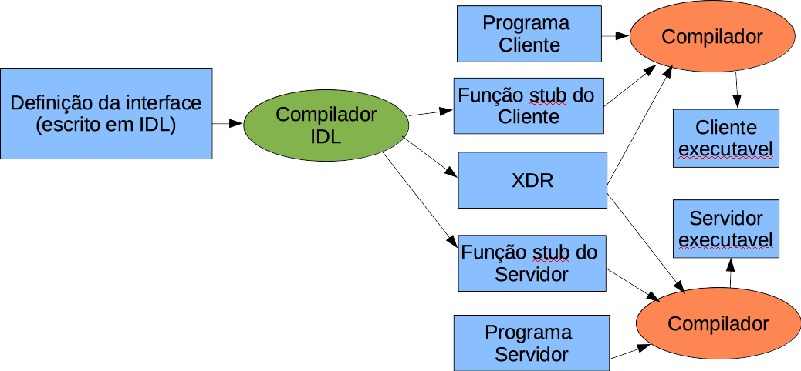
Programando com RPC
Prof. Me. Diego Guedes

Slide 22
RPC – Estudo de Caso
Sun RPC
  Foi uma das primeiras bibliotecas de RPC
  Compilador IDL: rpcgen
  Pode usar UDP e TCP
  Representação externa de dados: XDR (padrão IETF - Internet Engineering Task Force)
  Programador
    Escreve a definição dos procedimentos remotos
    Implementa o programa cliente
    Implementa o programa servidor
Prof. Me. Diego Guedes

Slide 23
RPC – Estudo de Caso
Suponha o seguinte programa idl (add.x)
  struct intpair {
    int a;
    int b;
  };
  program ADD_PROG {
    version ADD_VERS {
      int ADD(intpair) = 1; //só aceita um parâmetro. Caso se deseja mais //parâmetros, deve-se criar uma //estrutura
    } = 1; //Número da versão
  } = 999; //Número do programa
Prof. Me. Diego Guedes

Slide 24
RPC – Estudo de Caso
Compilando a idl com rpcgen, os seguintes arquivos são gerados
  add.h : contém a definição do programa, da versão e as declarações dos procedimentos remotos
  add_svc.c : código C que implementa o stub do servidor
  add_clnt : código C que implementa o stub do cliente
  add_xdr.c : contém as rotinas de marshalling e unmarshalling
Prof. Me. Diego Guedes

Slide 25
Demonstração - add.x
Prof. Me. Diego Guedes

Slide 26
Referências
COULOURIS, George. Sistemas Distribuídos: Conceitos e Projetos. Bookman. 4ª edição. 2007
Prof. Me. Diego Guedes

